Slide 1

RESTful Webservices
(parte 2 - Prática)
CLIENTE
HTTP
SERVIDOR
Workshop TQI – JULHO/2014
Alexandre Fidélis Vieira Bitencourt
https://github.com/alexandrefvb/restful-webservices-workshop

Slide 2
Agenda
Problema proposto: Enquetes
Solução do problema (model)
Especificação API REST
Implementação
  JAX-RS
  Spring MVC

Slide 3
Problema proposto: Enquetes
Para ilustrar a criação de uma API RESTful vamos criar serviços responsáveis por expor a funcionalidade de enquetes para os clientes.
Uma enquete consiste em uma pergunta com um conjunto de opções que podem ser votadas pelos clientes. Uma enquete possui uma data de início e uma data de fim.
A API deve permitir as seguintes operações:
  Criar uma nova enquete.
  Listar as enquetes existentes.
  Apagar uma enquete (caso não esteja ativa).
  Consultar o resultado de uma enquete.
  Votar em uma opção da enquete (caso esteja ativa).

Slide 4
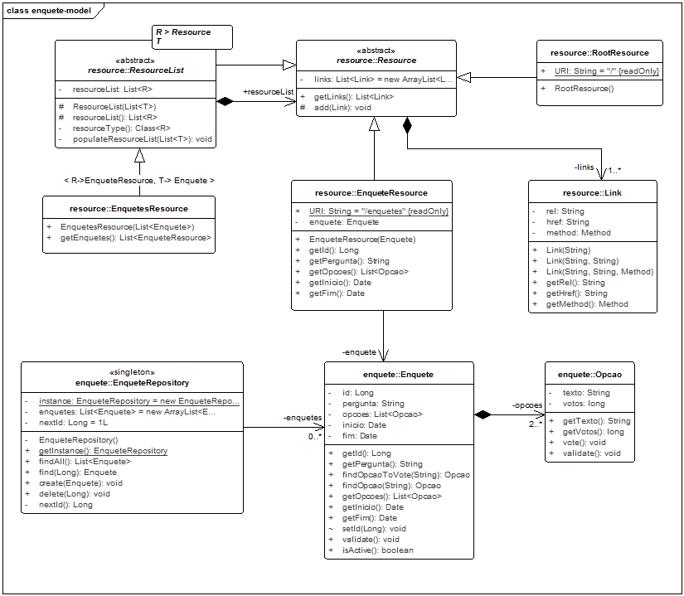
Solução do problema (model)

Slide 5
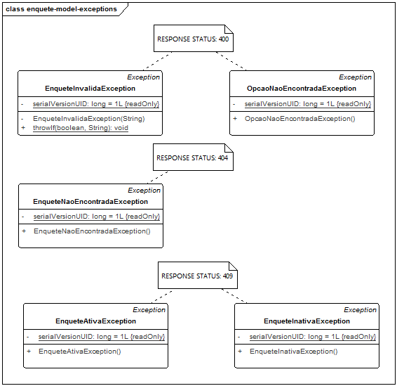
Solução do problema (model)

Slide 6
Especificação API REST
A primeira coisa a ser feita é identificar os resources, suas URIs e operações aceitas:
Temos os seguintes resources e operações:
  Raiz (URI /)
    GET – Obtém a representação da raíz com os links para as operações disponíveis. (HATEOAS)
  Enquetes (URI /enquetes)
    GET – Obtém a representação das enquetes cadastradas.
    POST – Cria uma nova enquete enviando uma representação da enquete a ser criada.
  Enquete (URI /enquetes/{id})
    GET – Obtém a representação da enquete identificada pela URI.
    DELETE – Remove a enquete identificada pela URI.
  Voto em uma enquete (URI /enquetes/{id}/voto)
    POST – Vota na opção cuja repesentação é enviada no corpo da requisição.

Slide 7
Especificação API REST
O próximo passo é definir quais serão as representações aceitas para os resources definidos.
Os resources expostos pela API possuem como representação JSON.
A representação de uma enquete possui os seguintes atributos: id, pergunta, opcoes, início e fim.
A representação de uma opção possui os seguintes atributos: texto, votos.
As datas de início e fim de uma enquete são strings no formato "dd/MM/yyyy HH:mm:ss".
O id da enquete é gerado automaticamente pela API quando uma nova enquete é criada.
O atributo votos de uma opção de uma enquete é incrementado quando a opção é votada.

Slide 8
Especificação API REST
Status e retorno das requisições:
  GET /enquetes
    Sempre retorna status 200 com a representação da lista de enquetes disponíveis no atributo enquetes.
  POST /enquetes
    Retorna 201 com a representação da enquete criada incluída no corpo da resposta.
    Retorna 400 caso algum dado da requisição esteja inválido.
  GET /enquetes/{id}
    Retorna 200 com a representação da enquete correspondente ao id informado na URI.
    Retorna 404 caso não exista uma enquete com o id informado.
  DELETE /enquetes/{id}
    Retorna 204 caso a enquete seja removida com sucesso.
    Retorna 404 caso a enquete com o id informado não exista.
    Retorna 409 caso a enquete esteja ativa.
  POST /enquetes/{id}/voto
    Retorna 204 caso o voto na opção informada seja contabilizado.
    Retorna 404 caso não seja encontrada enquete com o id informado.
    Retorna 400 caso não seja encontrada a opção informada na enquete com o id informado.
    Retorna 409 caso a enquete não esteja ativa.

Slide 9
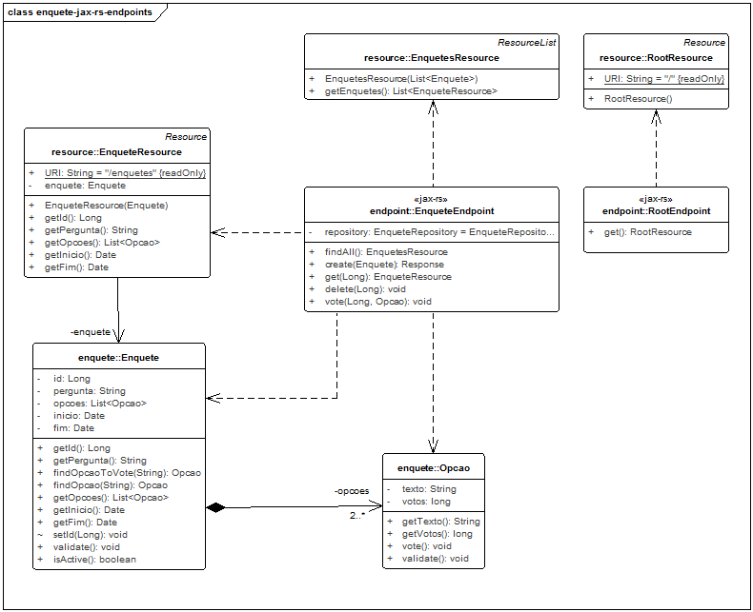
Implementação - classes

Slide 10
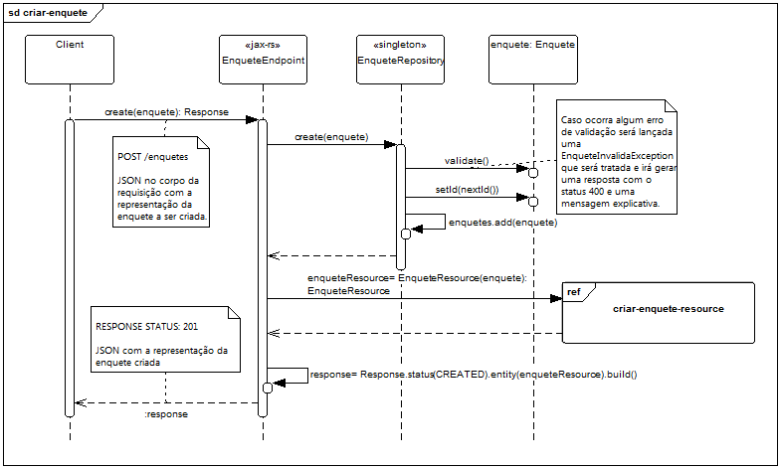
Implementação – criar enquete

Slide 11
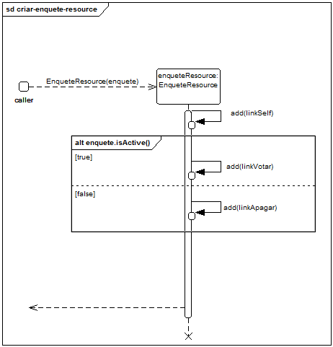
Implementação – criar enquete resource

Slide 12
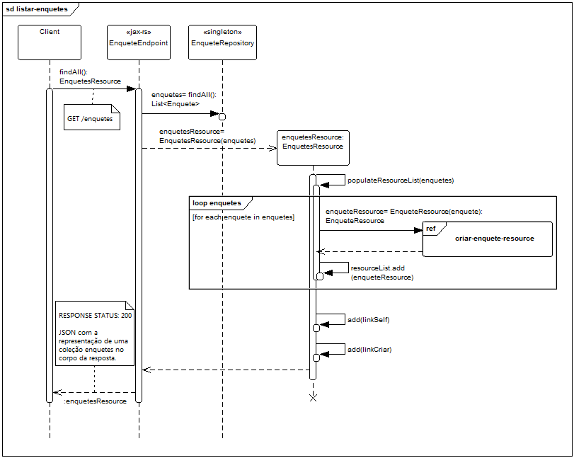
Implementação - listar enquetes

Slide 13
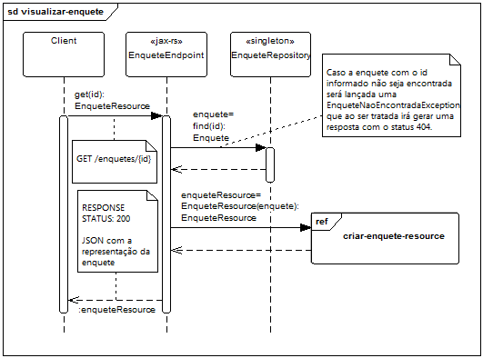
Implementação – visualizar enquete

Slide 14
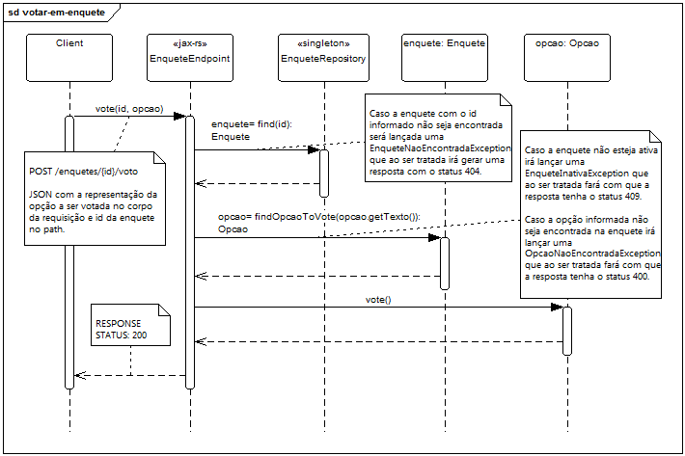
Implementação – votar em enquete

Slide 15
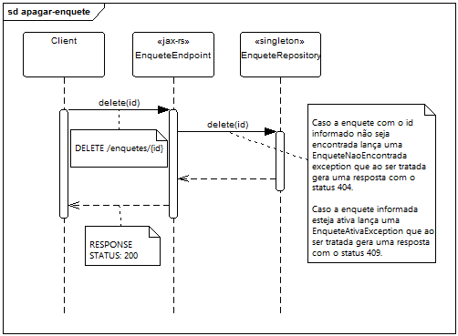
Implementação – apagar enquete

Slide 16
Implementação JAX-RS
O JAX-RS é a especificação padrão do Java EE para a criação de webservices REST.
Baseado em annotations permite que um Objeto seja mapeado para receber em seus métodos as requisições HTTP provenientes dos clientes.
Possui suporte a JSON, XML e outros formatos através de Providers. Para a nossa implementação faremos uso do provider Jackson que cuida da transformação de objetos java em json e vice-versa.
A implementação de referência do JAX-RS (Jersey) foi utilizada no exemplo.
O módulo enquete-jax-rs contém a implementação JAX-RS dos serviços especificados.
O módulo enquete-model contém o domain model da aplicação que será reutilizado também na implementação Spring MVC.

Slide 17
Implementação JAX-RS - maven
...
<dependency>
<groupId>org.glassfish.jersey.containers</groupId>
<artifactId>jersey-container-servlet</artifactId>
<version>2.10.1</version>
</dependency>
<dependency>
<groupId>org.glassfish.jersey.media</groupId>
<artifactId>jersey-media-json-jackson</artifactId>
<version>2.10.1</version>
</dependency>
...

Slide 18
Implementação JAX-RS – web.xml
<?xml version="1.0" encoding="UTF-8"?>
<web-app xmlns:xsi="http://www.w3.org/2001/XMLSchema-instance" xmlns="http://java.sun.com/xml/ns/javaee" xsi:schemaLocation="http://java.sun.com/xml/ns/javaee http://java.sun.com/xml/ns/javaee/web-app_3_0.xsd" version="3.0">
<servlet>
<servlet-name>jersey</servlet-name>
<servlet-class>org.glassfish.jersey.servlet.ServletContainer</servlet-class>
<init-param>
<param-name>jersey.config.server.provider.packages</param-name>
<param-value>br.com.tqi.enquete</param-value>
</init-param>
<load-on-startup>1</load-on-startup>
</servlet>
<servlet-mapping>
<servlet-name>jersey</servlet-name>
<url-pattern>/*</url-pattern>
</servlet-mapping>
</web-app>

Slide 19
Implementação JAX-RS – configuração jackson
@Provider
public class ObjectMapperContexResolver implements
ContextResolver<ObjectMapper> {
private ObjectMapper objectMapper;
public ObjectMapperContexResolver() {
this.objectMapper = new ObjectMapper();
this.objectMapper.configure(
SerializationFeature.WRITE_DATES_AS_TIMESTAMPS, false);
this.objectMapper.setDateFormat(new SimpleDateFormat(
"dd/MM/yyyy HH:mm:ss"));
}
@Override
public ObjectMapper getContext(Class<?> objectType) {
return this.objectMapper;
}
}

Slide 20
Implementação JAX-RS – criar enquete
@Path(EnqueteResource.URI)
public class EnqueteEndpoint {
...
@POST
@Consumes(MediaType.APPLICATION_JSON)
@Produces(MediaType.APPLICATION_JSON)
public Response create(Enquete enquete) throws EnqueteInvalidaException {
this.repository.create(enquete);
return Response.status(Status.CREATED).entity(new EnqueteResource(enquete)).build();
}
...

Slide 21
Implementação JAX-RS – listar enquetes
@Path(EnqueteResource.URI)
public class EnqueteEndpoint {
...
@GET
@Produces(MediaType.APPLICATION_JSON)
public EnquetesResource findAll() {
return new EnquetesResource(this.repository.findAll());
}
...

Slide 22
Implementação JAX-RS – visualizar enquete
@Path(EnqueteResource.URI)
public class EnqueteEndpoint {
...
@GET
@Path("{id}")
@Produces(MediaType.APPLICATION_JSON)
public EnqueteResource get(@PathParam("id") Long id)
throws EnqueteNaoEncontradaException {
return new EnqueteResource(this.repository.find(id));
}
...

Slide 23
Implementação JAX-RS – apagar enquete
@Path(EnqueteResource.URI)
public class EnqueteEndpoint {
...
@DELETE
@Path("{id}")
public void delete(@PathParam("id") Long id)
throws EnqueteNaoEncontradaException, EnqueteAtivaException {
this.repository.delete(id);
}
...

Slide 24
Implementação JAX-RS – votar em enquete
@Path(EnqueteResource.URI)
public class EnqueteEndpoint {
...
@POST
@Path("{id}/voto")
@Consumes(MediaType.APPLICATION_JSON)
public void vote(@PathParam("id") Long id, Opcao opcao)
throws EnqueteNaoEncontradaException, EnqueteInativaException,
OpcaoNaoEncontradaException {
this.repository.find(id).findOpcaoToVote(opcao.getTexto()).vote();
}
...

Slide 25
Implementação JAX-RS – Tratamento de Exceptions
As condições de erro são tratadas através de exceptions.
A classe br.com.tqi.enquete.provider.EnqueteExceptionMapper é responsável por tratar as exceptions e converter o status resposta no status esperado.
O tratador de exceções deve implementar a interface javax.ws.rs.ext.ExceptionMapper<T> especificando o tipo da exception a ser tratada.
No caso de enquetes todas as exceptions são tratadas pelo mesmo tratador que cria uma resposta contendo a mensagem de erro da Exception e o status correspondente.

Slide 26
Implementação Spring MVC
O Spring MVC é um módulo do Spring Framework responsável pela implementação do padrão MVC para aplicações web.
Assim como o JAX-RS possui annotations que mapeiam as requisições web para métodos de um controller (Endpoint).
Possui suporte a JSON, XML e outros formatos através de MessageConverters responsáveis por converter objetos java em representações. Assim como no JAX-RS vamos utilizar o Jackson para criação das representações.
O módulo enquete-spring-mvc contém a implementação Spring MVC dos serviços especificados.
O módulo enquete-model é o mesmo utilizado no exemplo JAX-RS.

Slide 27
Implementação Spring MVC - maven
...
<dependency>
<groupId>org.springframework</groupId>
<artifactId>spring-webmvc</artifactId>
<version>4.0.5.RELEASE</version>
</dependency>
<dependency>
<groupId>com.fasterxml.jackson.core</groupId>
<artifactId>jackson-databind</artifactId>
<version>2.4.1.1</version>
</dependency>
...

Slide 28
Implementação Spring MVC – web.xml
<?xml version="1.0" encoding="UTF-8"?>
<web-app xmlns:xsi="http://www.w3.org/2001/XMLSchema-instance" xmlns="http://java.sun.com/xml/ns/javaee" xsi:schemaLocation="http://java.sun.com/xml/ns/javaee http://java.sun.com/xml/ns/javaee/web-app_3_0.xsd" version="3.0">
<servlet>
<servlet-name>springmvc</servlet-name>
<servlet-class>org.springframework.web.servlet.DispatcherServlet </servlet-class>
<load-on-startup>1</load-on-startup>
</servlet>
<servlet-mapping>
<servlet-name>springmvc</servlet-name>
<url-pattern>/*</url-pattern>
</servlet-mapping>
</web-app>

Slide 29
Implementação Spring MVC – spring-servlet.xml
<beans xmlns="http://www.springframework.org/schema/beans"
xmlns:context="http://www.springframework.org/schema/context"
xmlns:mvc="http://www.springframework.org/schema/mvc"
xmlns:xsi="http://www.w3.org/2001/XMLSchema-instance"
xsi:schemaLocation="
http://www.springframework.org/schema/beans
http://www.springframework.org/schema/beans/spring-beans-4.0.xsd
http://www.springframework.org/schema/context
http://www.springframework.org/schema/context/spring-context-4.0.xsd">
<context:component-scan base-package="br.com.tqi.enquete" />
</beans>

Slide 30
Implementação Spring MVC – configuração jackson
@Configuration
@EnableWebMvc
public class SpringMVCConfiguration extends WebMvcConfigurerAdapter {
public void configureMessageConverters(List<HttpMessageConverter<?>> converters) {
MappingJackson2HttpMessageConverter e = new MappingJackson2HttpMessageConverter();
converters.add(e);
e.setObjectMapper(createObjectMapper());
}
private ObjectMapper createObjectMapper() {
ObjectMapper objectMapper = new ObjectMapper();
objectMapper.configure(SerializationFeature.WRITE_DATES_AS_TIMESTAMPS, false);
objectMapper.setDateFormat(new SimpleDateFormat("dd/MM/yyyy HH:mm:ss"));
return objectMapper;
}
}

Slide 31
Implementação Spring MVC – criar enquete
@RestController
@RequestMapping(EnqueteResource.URI)
public class EnqueteEndpoint {
...
@RequestMapping(method = RequestMethod.POST, consumes = { MediaType.APPLICATION_JSON_VALUE }, produces = { MediaType.APPLICATION_JSON_VALUE })
@ResponseStatus(HttpStatus.CREATED)
public EnqueteResource create(@RequestBody Enquete enquete)
throws EnqueteInvalidaException {
this.repository.create(enquete);
return new EnqueteResource(enquete);
}
...
@RestController
@RequestMapping(EnqueteResource.URI)
public class EnqueteEndpoint {
...
@RequestMapping(method = RequestMethod.POST, consumes = { MediaType.APPLICATION_JSON_VALUE }, produces = { MediaType.APPLICATION_JSON_VALUE })
@ResponseStatus(HttpStatus.CREATED)
public EnqueteResource create(@RequestBody Enquete enquete)
throws EnqueteInvalidaException {
this.repository.create(enquete);
return new EnqueteResource(enquete);
}
...

Slide 32
Implementação Spring MVC – listar enquetes
@RestController
@RequestMapping(EnqueteResource.URI)
public class EnqueteEndpoint {
...
@RequestMapping(method = RequestMethod.GET,
produces = { MediaType.APPLICATION_JSON_VALUE })
public EnquetesResource findAll() {
return new EnquetesResource(this.repository.findAll());
}
...

Slide 33
Implementação Spring MVC – visualizar enquete
@RestController
@RequestMapping(EnqueteResource.URI)
public class EnqueteEndpoint {
...
@RequestMapping(value = "{id}", method = RequestMethod.GET,
produces = { MediaType.APPLICATION_JSON_VALUE })
public EnqueteResource get(@PathVariable("id") Long id) throws EnqueteNaoEncontradaException {
return new EnqueteResource(this.repository.find(id));
}
...

Slide 34
Implementação Spring MVC – apagar enquete
@RestController
@RequestMapping(EnqueteResource.URI)
public class EnqueteEndpoint {
...
@RequestMapping(value = "{id}", method = RequestMethod.DELETE)
@ResponseStatus(HttpStatus.NO_CONTENT)
public void delete(@PathVariable("id") Long id)
throws EnqueteNaoEncontradaException, EnqueteAtivaException {
this.repository.delete(id);
}
...

Slide 35
Implementação Spring MVC – votar em enquete
@RestController
@RequestMapping(EnqueteResource.URI)
public class EnqueteEndpoint {
...
@RequestMapping(value = "{id}/voto", method = RequestMethod.POST,
consumes = { MediaType.APPLICATION_JSON_VALUE })
@ResponseStatus(HttpStatus.NO_CONTENT)
public void vote(@PathVariable("id") Long id, @RequestBody Opcao opcao)
throws EnqueteNaoEncontradaException, EnqueteInativaException,
OpcaoNaoEncontradaException {
this.repository.find(id).findOpcaoToVote(opcao.getTexto()).vote();
}
...

Slide 36
Implementação Spring MVC – Tratamento de Exceptions
...
@ExceptionHandler({ EnqueteInvalidaException.class,
OpcaoNaoEncontradaException.class })
@ResponseStatus(HttpStatus.BAD_REQUEST)
public String badRequestExceptionHandler(Exception e) {
return e.getMessage();
}
@ExceptionHandler({ EnqueteNaoEncontradaException.class })
@ResponseStatus(HttpStatus.NOT_FOUND)
public String notFoundExceptionHandler(Exception e) {
return e.getMessage();
}
@ExceptionHandler({ EnqueteAtivaException.class,
EnqueteInativaException.class })
@ResponseStatus(HttpStatus.CONFLICT)
public String conflictExceptionHandler(Exception e) {
return e.getMessage();
}
...

Slide 37
Referências
https://jersey.java.net/
http://docs.spring.io/spring/docs/current/spring-framework-reference/html/mvc.html
http://wiki.fasterxml.com/JacksonHome

Slide 38

Dúvidas?

